Slide 1
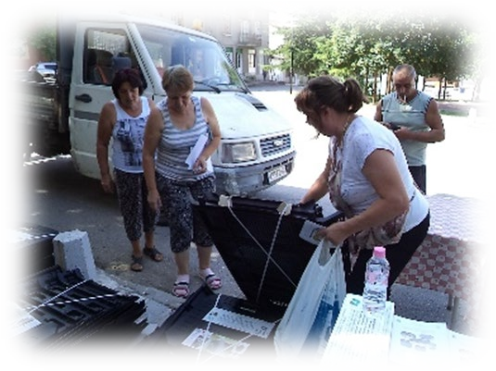
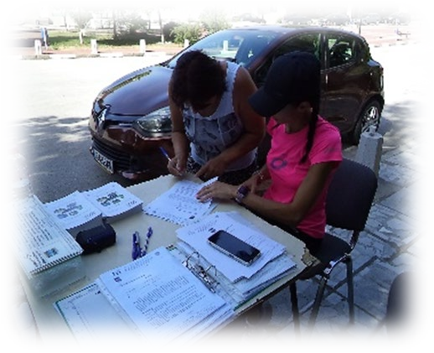
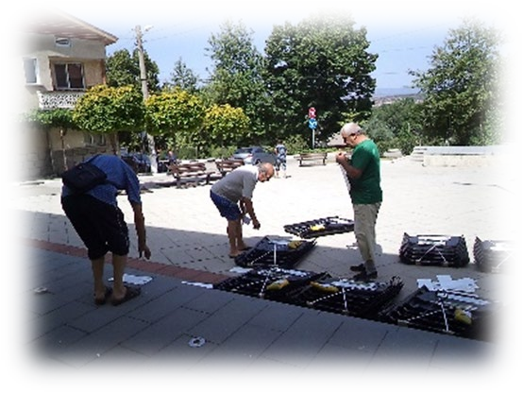
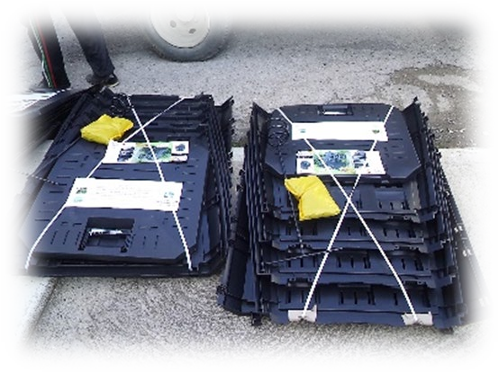
600 БРОЯ КОМПОСТЕРИ ПОЛУЧИХА ЖИТЕЛИТЕ НА ОБЩИНА КОЧЕРИНОВО ПО ПРОЕКТ В СФЕРАТА НА БОРБАТА С КЛИМАТИЧНИТЕ ПРОМЕНИ
При засилен интерес от страна на гражданите Община Кочериново успешно раздаде 600 бр. компостери в рамките на организирана кампания в изпълнение на проект: „Прилагане на мерки за успешна адаптация към климатичните промени“, финансиран по програма Програма „Опазване на околната среда и климатични промени“ чрез ФМ на ЕИП 2014-2021. Проектът се реализира в партньорство между
общините Благоевград, Кочериново, Симитли и Бобошево и Mеждународната Асоциация за развитие, Норвегия (IDNA).
Мярката е пилотна и се прилага за първи път на територията на
общината, като основната й цел е чрез по-ефективно управление на отпадъците да бъде постигнат напредък в борбата с климатичните промени и по успешна адаптация към тях. В резултат от реализацията на дейността 600 домакинства на територията на общината получиха възможността да допринесат за намаляване на количеството на
генерираните биоразградими отпадъци при източника чрез прилагане на домашно компостиране. За целта бяха закупени и доставени общо 600 компостера с всички необходими компоненти, както и Ръководство за компостиране, съдържащо инструкциии за тяхната правилна експлоатация.
С цел популяризиране на ползите от въвеждането на пилотната
мярка и във връзка с необходимостта от предоставяне на подробни указания за гражданите как да използват получените компостери по маскимално ефективен начин през месец септември ще бъде организирано и демонстрационно събитие.
Успешно организираната и проведена кампания е част от последователната политика на общините, участващи в проекта, които
се обединяват около идеята за нуждата от конкретни действия за ограничаване на замърсяването на околната среда и справяне с
климатичните предизвикателства. Чрез въвеждането на домашно компостиране ще се намали количеството на генерираните отпадъци от
домакинствата и в дългосрочен план ще се подобрят условията на живот на територията на общината.
РАБОТИМ ЗАЕДНО ЗА ПО-ЗЕЛЕНА ЕВРОПА
Този документ е създаден в рамките на проект „Прилагане на мерки за успешна адаптация към климатичните промени“, Договор за БФП № BGENVIRONMENT-4.003-0017-С01, който се осъществява с финансовата подкрепа на Програма „Опазване на околната среда и климатични промени“ чрез ФМ на ЕИП 2014-2021. Цялата отговорност за съдържанието на документа се носи от Община Бобошево и при никакви обстоятелства не може да се счита, че този документ отразява официалното становище на Програмния оператор и/или Офиса на Финансовия механизъм.
www.eeagrants.bg

